Slide 1
程序设计方法学期末项目
选择题目：C3 Hoare反向方法证明插入排序
汇报人：XXXX

Slide 2
1
问题描述与程序规范
目 录
2
算法代码描述
CONTENTS
3
结构化程序流程图
4
算法正确性证明

Slide 3
问题描述与程序规范
问题描述：
给定一个未排序的数组A[1...n]（n≥1），需要一个程序，将数组划分为已排序和未排序的两部分，每次从未排序部分取出第一个元素，在已排序的部分中从后向前扫描，找到第一个小于等于该元素的元素后的位置(可能不存在)，将该元素插入该位置，重复上述过程直到整个数组的元素从小到大的排列起来，即使得最后的数组满足A[i] ≤A[i+1]，i=1…n-1。

Slide 4
问题描述与程序规范
程序规范：
输入断言P:
{1≦n ⋀ A[1:n]=u[1:n] }
Q:{1≦n ⋀(n=1∨(k: 1≦k<n ：A[k]≦A[k+1] )) ⋀ perm(A[1:n], u[1:n]) }
其中， u[1:n]代表A的任意可能初值，perm(A[1:n],u[1:n]) 表示A是u的一个置换。

Slide 5

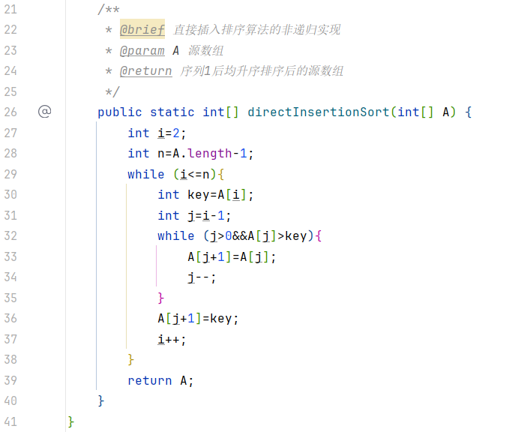
算法代码描述
JAVA代码
伪代码
将实例程序修改为while循环，JAVA 程序代码如下：
依照Hoare公理学方法的伪代码形式，转化为while型程序如下：
START
i,j,key,A ← 2,0,0,u[1:n];
while (i ≤ n) do
BEGIN
j,key ← i-1, A[i]
while(j>0 ⋀A[j]>key) do
BEGIN
A[j+1] ← A[j];
j ← j-1;
END
i,A[j+1] ← i+1,key
END
z ← A
HALT

Slide 6
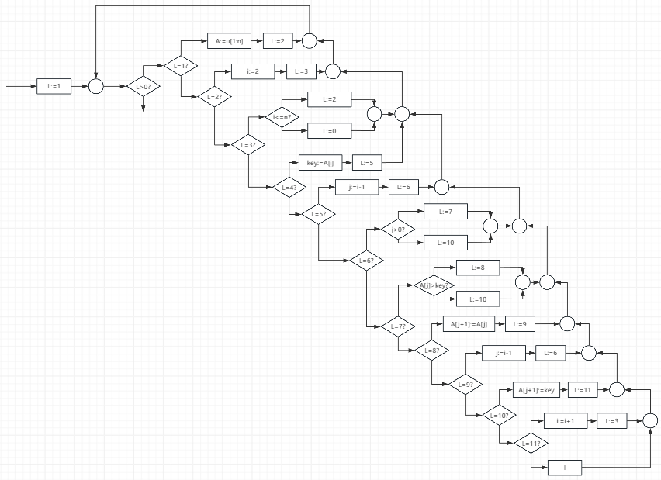
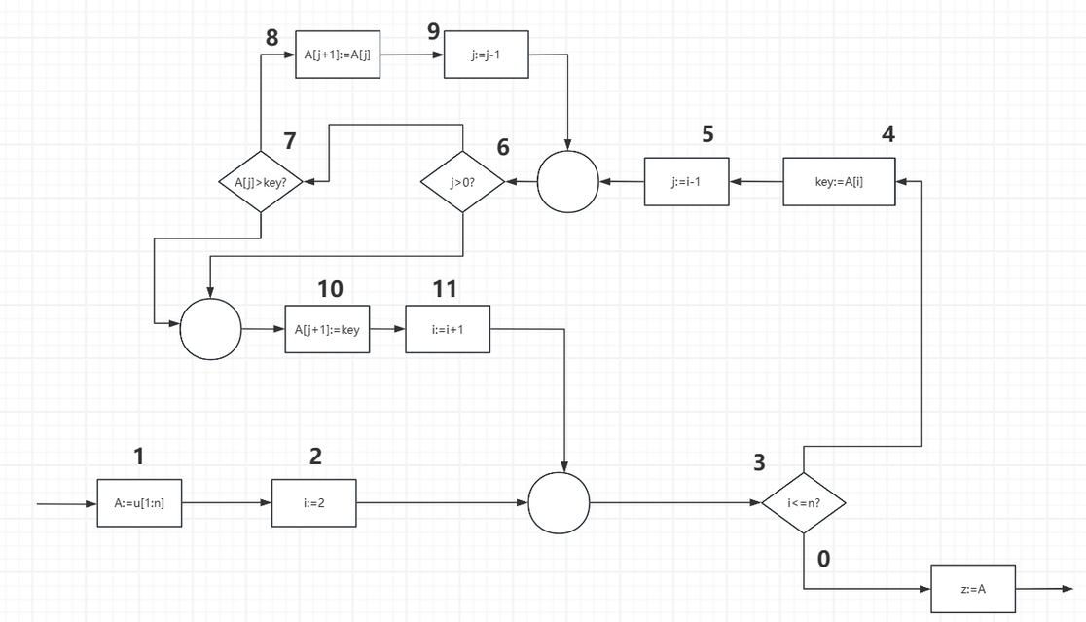
结构化程序流程图
按伪代码绘制流程图程序如下：
转换为结构化程序如下：

Slide 7
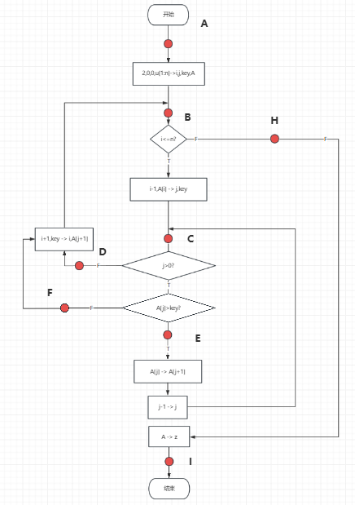
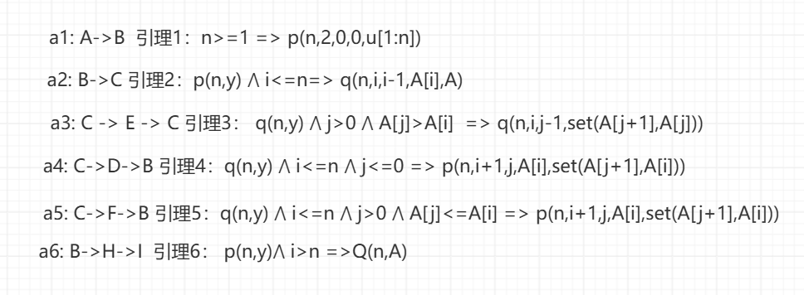
结构化程序流程图
化简结构化程序，合并汇点
并添加断点得到：
根据上述通路分别建立引理：

Slide 8
算法正确性证明
利用Hoare公理化方法反向证明?
向先前的伪代码添加断言：
START
[P(n): n ≥ 1]
i,j,key,A ← 2,0,0,u[1:n];
[ p(n,y): perm(A[1:n],original[1:n])⋀sorted(A[1:i-1]) ]
while (i ≤ n) do
BEGIN
j,key ← i-1, A[i]
[ q(n,y): sorted(A[1:j]) ⋀(sorted(A[j+1:i])⋀
(∀k∈[j+1,i] ,A[k] ≥ key)⋀key=original[i]⋀
perm(A[1:n]⋀change(A[j+1],key),original[1:n])⋀equal(A,j) ]
while(j>0 ⋀ A[j]>key) do
BEGIN
A[j+1] ← A[j];
j ← j-1;
END
i,A[j+1] ← i+1,key
END
[Q(n,A):sorted(A[1:n])⋀perm(A[1:n],original[1:n]) ]
z ← A
[ Q(n,z): sorted(z[1:n]⋀perm(A[1:n],original[1:n]) ]
HALT
perm(A[1:i-1],origin[1:i-1])表示数组A和原始的数组A元素集合在1~i-1的范围内相同，也就是对于当前数组的每个元素，都有唯一的一个元素在原始数组与它对应（可能顺序不同）。
sorted(A[1..i-1])表示数组在A[1..i-1]的范围是已排序的，即
(1) i=2即A[1:1]，恒成立
(1) i>2, (k: 1≤k<i-1 A[k]≤A[k+1])
equal(A,j):(A[j+1]=A[j+2]⋀j!=i-1)∨j=i-1
change(A[j+1],key)表示假设将数组A[j+1]的值设置为key的值，但是不改变原先数组A的值

Slide 9
算法正确性证明
要证明程序的部分正确性，只要证明：
[P(n)] Body [Q(n,z)]
1.1证明入口程序的正确性： [P(n)] i,j,key,A ← 2,0,0,u[1:n] [p(n,y)]
1.1.1 P(n) ⇒ p(n,2,0,0,u[1:n]).........(1)
∵ p(n,2,0,0,u[1:n]) ≡ perm(A[1:n],original[1:n])⋀sorted(A[1:1])
∵ A[1:1]自然有序，且赋值后没有再改变数组A的值
∴ perm(A[1:n],original[1:n])⋀sorted(A[1:1])≡True
∴ P(n)⇒p(n,2,0,0,u[1:n])成立，即(1)成立

Slide 10
算法正确性证明
证明外层循环的正确性：
将外层的条件分解:
1.2 [p(n,y)]
while (i≤n) do
BEGIN
j,key ← i-1, A[i]
[q(n,y)]
while(j>0 ⋀A[j]>key) do
BEGIN
A[j+1] ← A[j];
j ← j-1;
END?
i,A[j+1] ← i+1,key
END
[Q(n,A)]
1.2.1 [p(n,y) ⋀ i≤n ]
BEGIN
j,key ← i-1, A[i]
[q(n,y)]
while(j>0 ⋀A[j]>key) do
BEGIN
A[j+1] ← A[j];
j ← j-1;
END
i,A[j+1] ← i+1,key
END
[p(n,y)]

Slide 11
算法正确性证明
证明进入内层循环前的正确性：
1.2.1.1
[p(n,y) ⋀i≤n] j,key ← i-1, A[i] [q(n,y)]
1.2.1.1.1 p(n,y) ⋀ i≤n ⇒ q(n,i,i-1,A[i],A).........(2)
证明：
∵ 左式：p(n,y) ⋀ i≤n≡ i≤n ⋀ perm(A[1:n],original[1:n])⋀sorted(A[1:i-1])
∵ 右式：q(n,i,i-1,A[i],A)≡sorted(A[1:j]) ⋀ (sorted(A[j+1:i])⋀∀(k∈[j+1,i] ,A[k]≥key)⋀key=original[i]⋀perm(A[1:n] ⋀ change(A[j+1],key), original[1:n])⋀equal(A,j)
∵ j=i-1,sorted(A[1:i-1])
∴ A[1:j]=A[1:i-1]，equal(A,j)恒成立
∴ 右式 sorted(A[1:j])成立
∵ A[j+1,i] =A[i:i]= A[i]
∴ sorted(A[i],A[i])和∀(k∈[j+1,i] ,A[k] ≥ key=A[i] 恒成立
∵ 推导过程并未修改数组original=A, A[j+1]=A[i]=key
∴ key=A[i]=original[i], perm(A[1:n] ⋀ change(A[j+1],key),original[1:n])
∴ p(n,y) ⋀ i≤n ⇒ q(n,i,i-1,A[i],A) 成立，即(2)成立

Slide 12
算法正确性证明
证明内层循环的正确性：
1.2.1.2
[q(n,i,j,original[i],A) ⋀j>0 ⋀ A[j]>key] A[j+1] ← A[j]; j ← j-1; [q(n,y)]
q(n,i,j,original[i],A) ⋀ j>0 ⋀ A[j] > key ⇒ q(n,i,j-1,original[i],set(A[j+1],A[j]))........(3)
其中set(A[j+1],A[j])表示将数组A[j+1]的值设置为数组A[j]的值
证明：
∵ 左式：q(n,i,j,original[i],A)⋀ j>0 ⋀ A[j] >key≡sorted(A[1:j]) ⋀ (sorted(A[j+1:i]) ⋀ ∀(k∈[j+1,i] ,A[k]≥key)⋀key=original[i] ⋀ j>0 ⋀ A[j] >key ⋀ perm(A[1:n]⋀change(A[j+1],key) ,original[1:n])
⋀equal(A,j)
∵ 右式：q(n,i,j-1,original[i],set(A[j+1],A[j])) ≡sorted(A[1:j-1]) ⋀(sorted(A[j:i])⋀∀(k∈[j,i] ,A[k]≥key)⋀key=original[i] ⋀ perm(A[1:n] ⋀ change(A[j],key) ,original[1:n])⋀equal(A,j-1)
∵ sorted(A[1:j])，set(A[j+1],A[j])没有修改A[1:j]的值
∴ sorted(A[1:j-1])
∵ sorted(A[j+1:i]) set(A[j+1],A[j])
∴ A[j+1]=A[j],sorted[j:j+1]成立,又因为sorted[A[j+1:i]成立，所以sorted(A[j:i])成立
∵ A[j] > key，∀(k∈[j+1,i],A[k]≥key，set(A[j+1],A[j])
∴ ∀(k∈[j,i] ,A[k]≥key
∵ 内层循环没有对key和i进行赋值
∴ key=original[i]成立

Slide 13
算法正确性证明
证明内层循环的正确性：
1.2.1.2
[q(n,i,j,original[i],A) ⋀j>0 ⋀ A[j]>key] A[j+1] ← A[j]; j ← j-1; [q(n,y)]
q(n,i,j,original[i],A) ⋀ j>0 ⋀ A[j] > key ⇒ q(n,i,j-1,original[i],set(A[j+1],A[j]))........(3)
证明：
(1) j+1=i set(A[j+1],A[j])=set(A[i],A[i-1])后，A[j]和A[j+1]相等,满足equal(A,j-1)
∵ change(A[j],original[i])=change(A[i-1],original[i])
∴ change后，A[i-1]的值等于original[i],A[i]的值等于A[i-1]
∵ A[1:i-1]的值没有改变
∴ 执行内循环和change后，相当于original[i]和original[i-1]两个元素交换位置
∴ perm(A[1:n] ⋀ change(A[j+1],key),original[1:n])成立
(2) j+1<i
∵ perm(A[1:n] ⋀ change(A[j+1],original[i]),original[1:n]),A[j+2]=A[j+1]
∵ set(A[j+1],A[j])后，A[j]和A[j+1]相等
∵ 执行完内循环后，change(A[j],original[i])
∴ A[j]=original[i],A[j+1]=original[j]，相当于original[i]和original[i-1]两个元素交换位置,和(1)
情况相同
∴ q(n,i,j,original[i],A) ⋀ j>0 ⋀ A[j] > key ⇒ q(n,i,j-1,original[i],set(A[j+1],A[j]))，即(3)成立

Slide 14
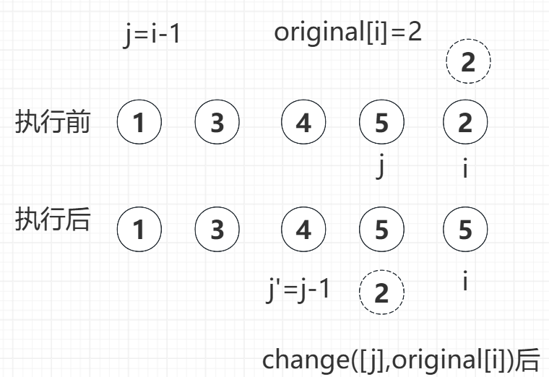
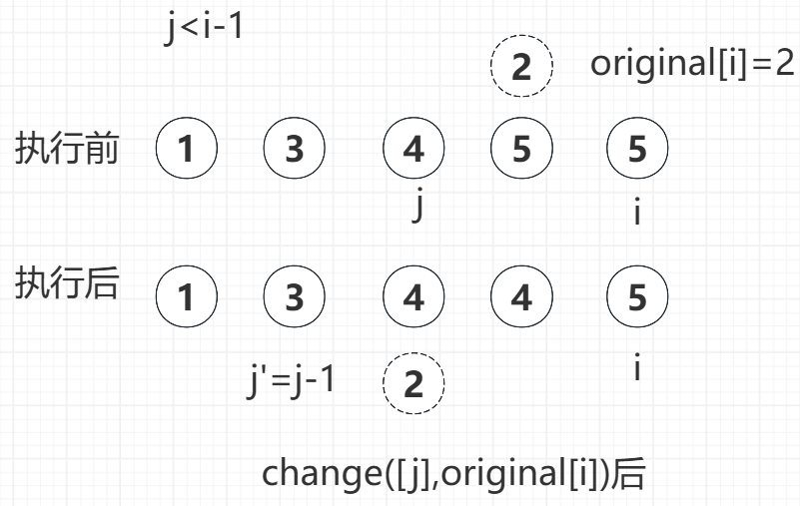
算法正确性证明
情况1举例说明：
情况2举例说明：

Slide 15
算法正确性证明
证明内层内层条件1不满足，返回外层循环的正确性：
1.2.1.2
[q(n,i,j,original[i],A) ⋀ j=0] i,A[j+1]← i+1,key [p(n,y)]
q(n,i,j,original[i],A) ⋀ j=0 ] ⇒ p(n,i+1,j,original[i],set(A[1],original[i]))...................(4)
证明：
∵ 左式：q(n,i,j,original[i],A) ⋀ j=0 ≡sorted(A[1:0]) ⋀ (sorted(A[1:i])⋀∀(k∈[1,i] ,A[k]≥key)⋀key=original[i] ⋀perm(A[1:n]⋀change(A[1],original[i]),original[1:n)⋀equal(A,0)
∵ 右式：p(n,i+1,j,A[i],set(A[1],original[i]))≡ perm(A[1:n],original[1:n])⋀sorted(A[1:i])
∵A[1:i]中A[1]=A[2], change(A[1],original[i])相当于set(A[1],original[i])
∴ set(A[1],original[i])后，perm(A[1:n],original[1:n])满足
∵ sorted(A[1:i])⋀∀(k∈[1,i] ,A[k]≥key),key=original[i]
∴ A[2]=A[1] ≥ original[i]
∴ set(A[1],original[i])后，sorted(A[1:2])满足，且没有改变A[2:i]的值
∴ sorted(A[1:i])满足
∴ (4)成立

Slide 16
算法正确性证明
证明内层内层条件1满足，条件2不满足，返回外层循环的正确性：
1.2.1.3
[q(n,i,j,original[i],A) ⋀ j>0 ⋀ A[j] ≤ key ] i,A[j+1]← i+1,key [p(n,y)]
q(n,i,j,original[i],A) ⋀ j>0 ⋀ A[j] ≤ key ⇒ p(n,i+1,j,A[i],set(A[j+1],original[i])).........(5)
证明：
∵ 左式：q(n,i,j,original[i],A) ⋀ j>0 ⋀ A[j] ≤ key≡sorted(A[1:j]) ⋀
(sorted(A[j+1:i])⋀∀(k∈[j+1,i] ,A[k]≥key)⋀key=original[i] ⋀perm(A[1:n]⋀change(A[j+1],original[i]),original[1:n)⋀equal(A,j)
∵ 右式：p(n,i+1,j,A[i],set(A[1],original[i]))≡ perm(A[1:n],original[1:n])⋀sorted(A[1:i])
∵ sorted(A[1:j])⋀sorted(A[j+1:i]),A[j+1]≥original[i],A[j] ≤ original[i]，同时有∀(k∈[j+1,i] ,A[k]≥key
∵ change(A[j+1],original[i])相当于set(A[j+1],original[i])，且change后和原始的数组的
元素完全相同
∴ set(A[j+1],original[i])后，满足sorted(A[j:j+1])和perm(A[1:n],original[1:n])
∴ set(A[j+1],original[i])后数组A满足sorted(A[1:j])，sorted(A[j:j+1])，sorted(j+2:i)
A[j] ≤ A[j+1](退出条件得到),A[j+1] ≤ A[j+2] (由∀(k∈[j+1,i] ,A[k]≥key=A[j+1]得到)
∴ sorted(A[1:i])满足
∴ (5)成立

Slide 17
算法正确性证明
外层循环退出的情况：
证明出口程序的正确性：
1.2.2 p(n,y)⋀i>n ⇒ Q(n,A)........(5)
证明：
左式：p(n,y)⋀i>n≡perm(A[1:n],original[1:n])⋀
sorted(A[1:i-1]) ⋀ i>n
右式：sorted(A[1:n])⋀perm(A[1:n],original[1:n])
∵ i>n 且i在循环中每次递增1
∴ i-1=n
∴perm(A[1:n],original[1:n])≡perm(A[1:n],original[1:n])
∴ sorted(A[1:i-1]) ⇒ sorted(A[1:n])
∴ p(n,y)⋀i>n ⇒ Q(n,A)成立，即(5)成立
1.3 证明出口程序的正确性
[Q(n,A)]z ← A [ Q(n,z) ]
1.3.1 Q(n,A) ⇒ Q(n,A).........(6)
证明：左右两式相同，恒成立

Slide 18
汇报到此结束
感谢您的观看
THANK YOU

